Slide 1
Sessie 5
Manifest MVOI: Inhoud, achtergrond en de relatie met de CO₂-Prestatieladder
11 oktober 2022

Slide 2


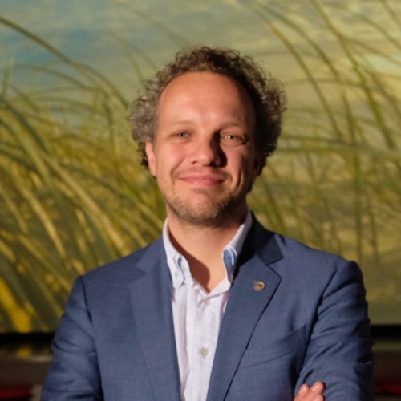
Sessie 5 Manifest MVOI: Inhoud, achtergrond en de relatie met de CO₂-Prestatieladder?
Brenda Vervoorn
Ministerie van Infrastructuur
en Waterstaat
Maud Vastbinder
Moderator-SKAO
Jeroen van Alphen
Rijkswaterstaat

Slide 3
Programma
Welkom en introductie
Relatie met CO₂-Prestatieladder
Manifest en actieplannen MVOI
MVOI instrumenten en hulpmiddelen
Uitgelicht: MVI-criteriatool

Slide 4
Bij welke organisatie werkt u? En welke rol heeft u?
Bent u bekend met het Manifest MVOI of het vorige Manifest MVI?
Hoe kijkt u aan tegen maatschappelijk verantwoord opdrachtgeverschap?
Welke relatie ziet u tussen het Manifest MVOI en de CO₂-Prestatieladder?
Welkom en introductie
https://we.tl/t-Z29CZGSEeI

Slide 5
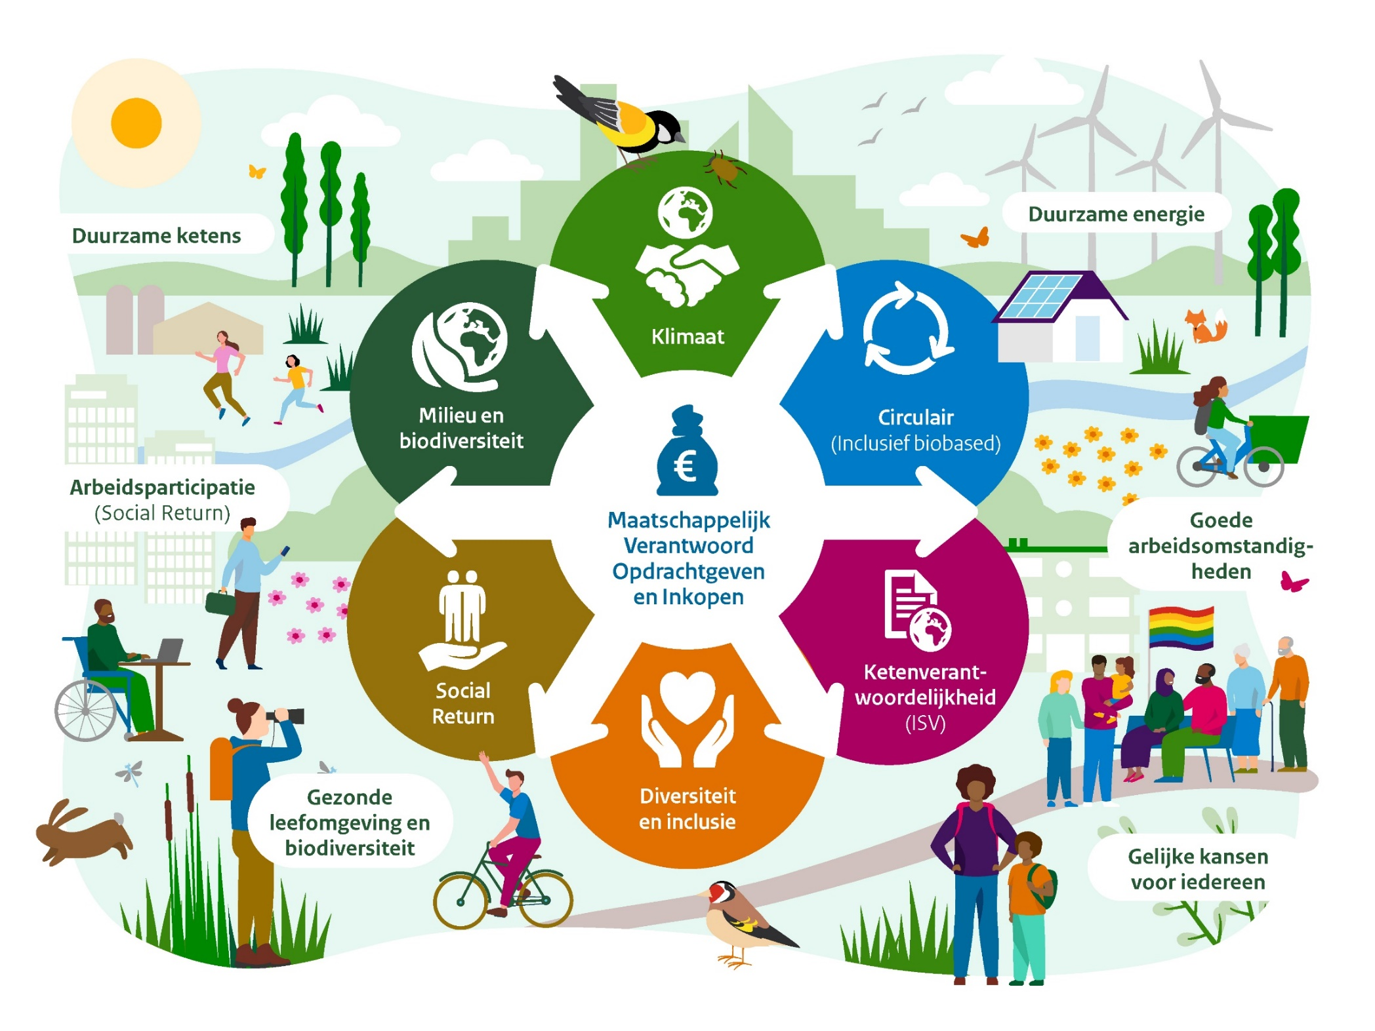
Relatie met CO₂-Prestatieladder
Klimaatdoelen en transitie naar Circulaire economie

Slide 6


Manifest en actieplannen MVOI
Welke maatschappelijke doelen zijn er en wat wil de organisatie bereiken?
Hoe kunt u MVOI borgen in de organisatie en aanpak bepalen?
Webtool ISO 20400
van abstracte maatschappelijke doelstellingen concrete acties maken
Ambitieweb
= instrument om doelstellingen op zowel organisatieniveau als op het niveau van inkoopopdrachten concreet te maken
Basis voor het actieplan MVOI
Heeft u vragen?
Uw ingang naar de Rijksoverheid is vragenloket PIANOo

Slide 7
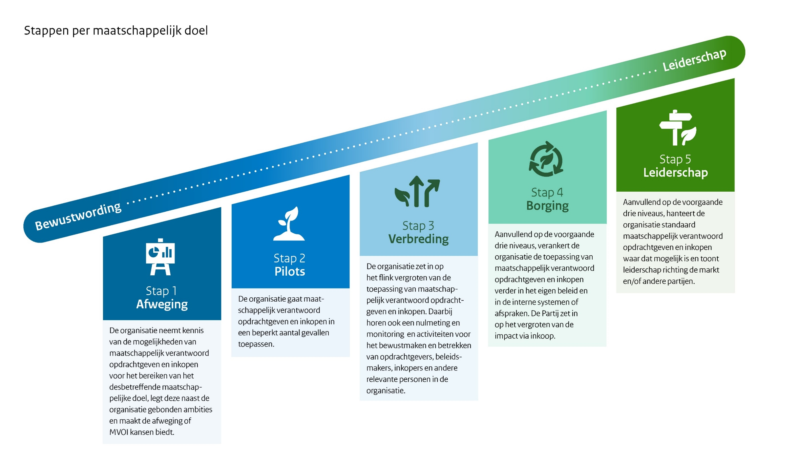
Stappen per maatschappelijk doel

Slide 8
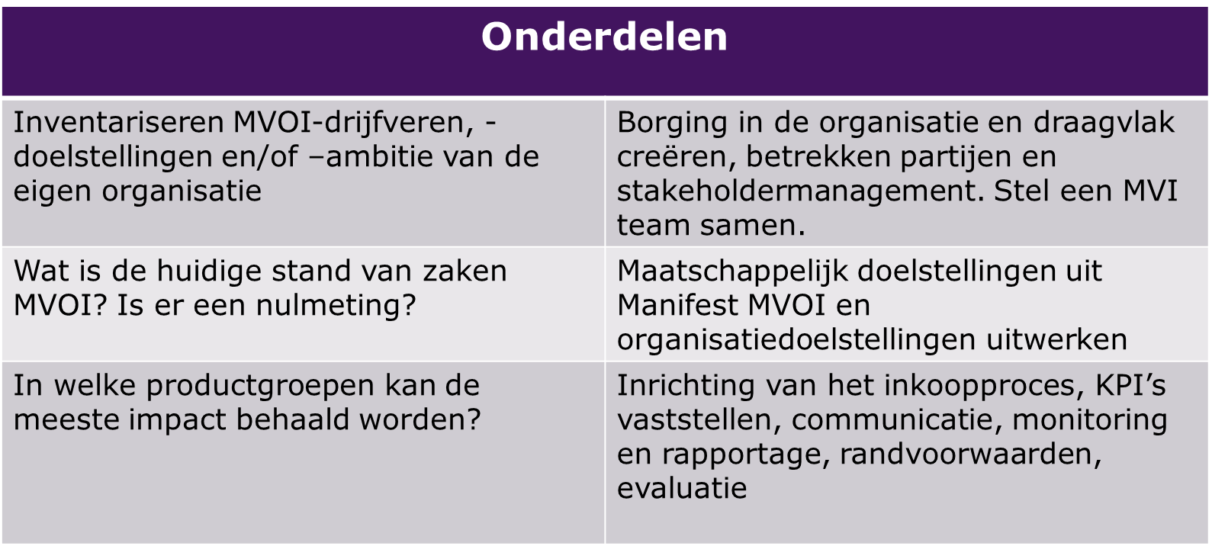
Actieplannen MVOI

Slide 9
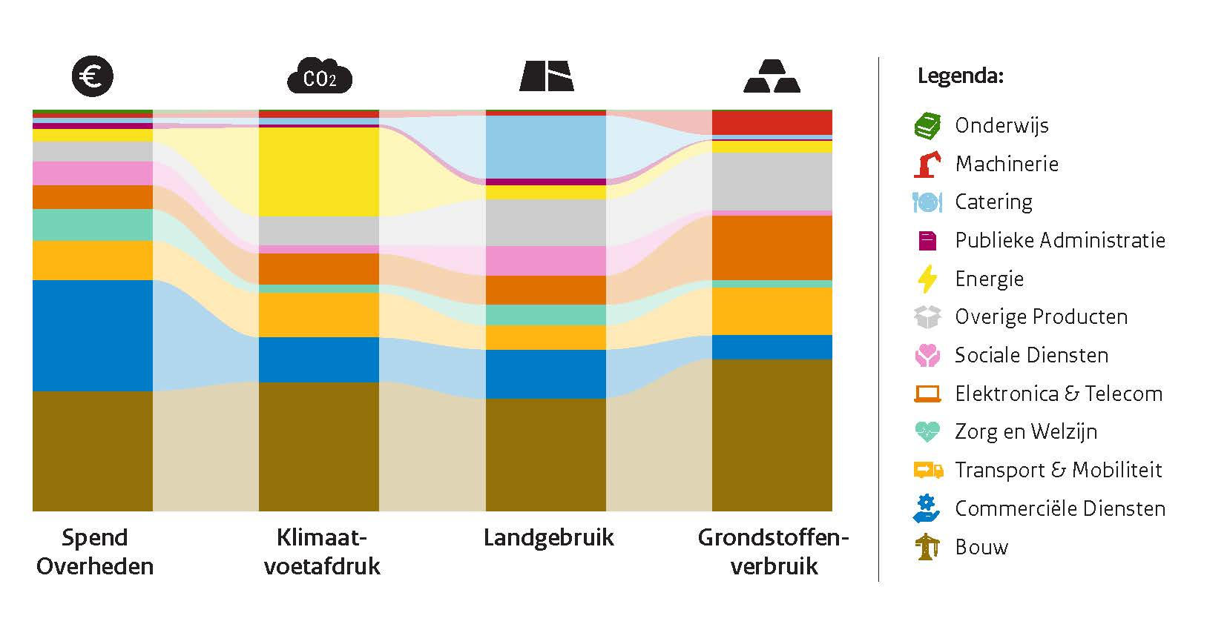
Waar zit de grote impact?
RIVM, 2021, rapportnr 2021-0087

Slide 10
na en voor het inkopen – potentie van maatregelen

Slide 11
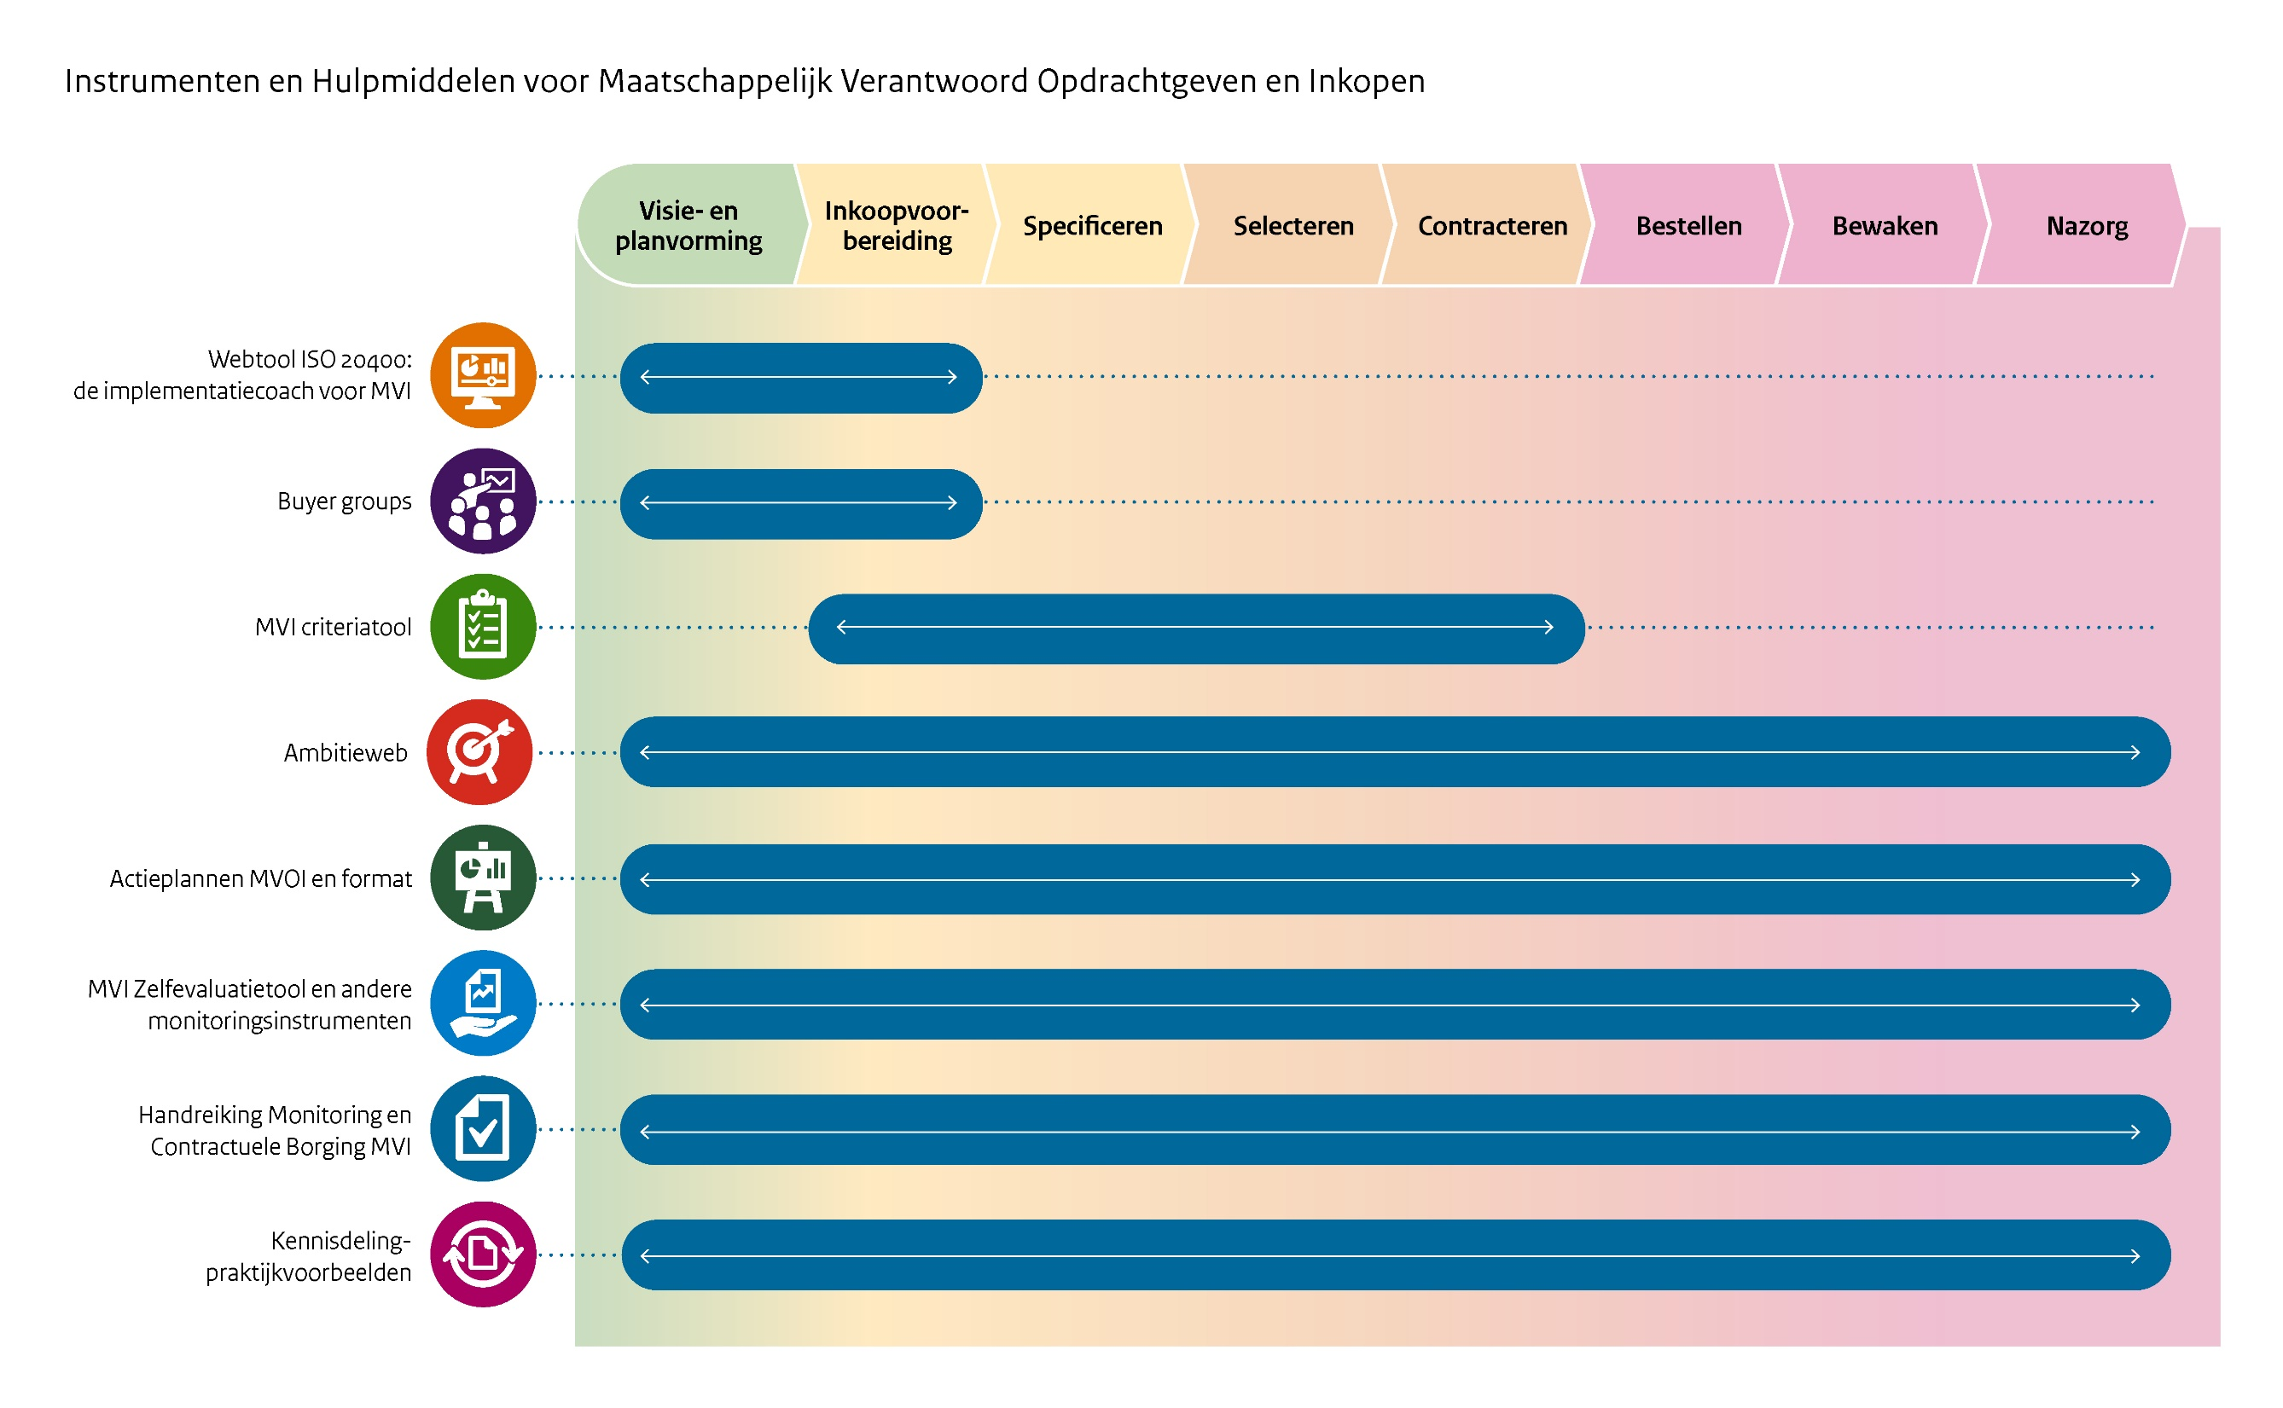
Instrumenten en hulpmiddelen

Slide 12
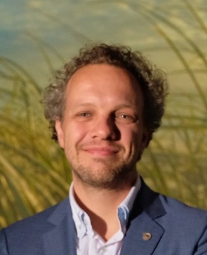
Manifest concretiseren
MVI-criteriatool en
CO₂-PL
Jeroen van Alphen
Projectleider MVI-criteria en MVI-criteriatool
Jeroen.van.alphen@rws.nl
mvicriteria@rws.nl
06 1537 9668
12-10-2022

Slide 13
Quick scan
Wie kent de MVI-criteriatool?
Wie gebruikt de MVI-criteria in aanbestedingen?
Wie gebruikt nog PIANOo milieucriteriadocumenten?

Slide 14
MV(O)I begint niet met een “I"
MVI-criteria één van de hulpmiddelen.
MVI-criteria niet kern van succesvol DI.
Ondersteunende maatregelen:
  Inbedden binnen organisatie.
  Vroegtijdig bepalen ambities en doelstellingen.
  Marktconsultatie en samenwerking.
  Kennisopbouw (categoriemanagement, specialisten, PIANOo)

Slide 15
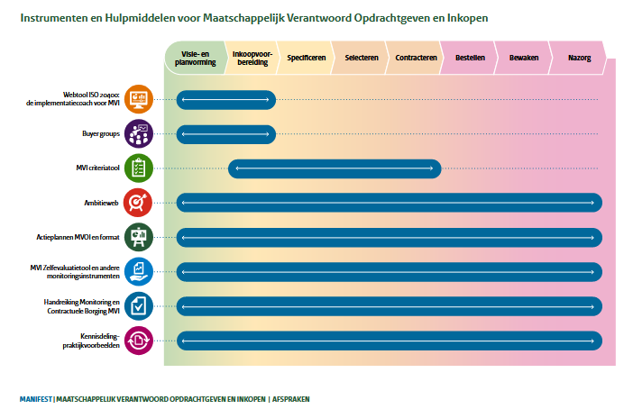

Slide 16
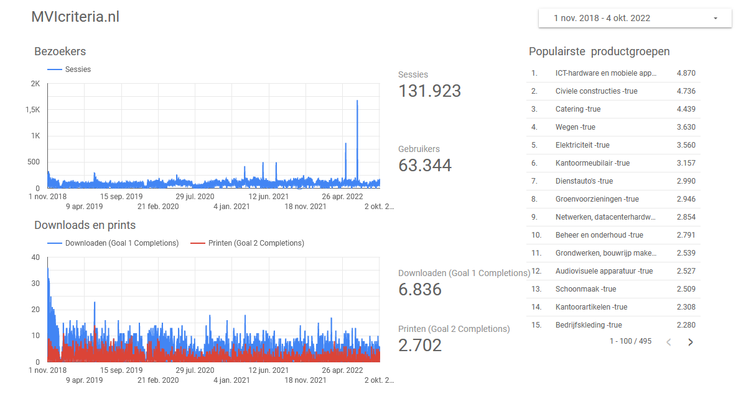
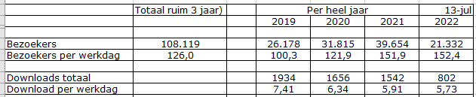
MVI-criteriatool
15

Slide 17
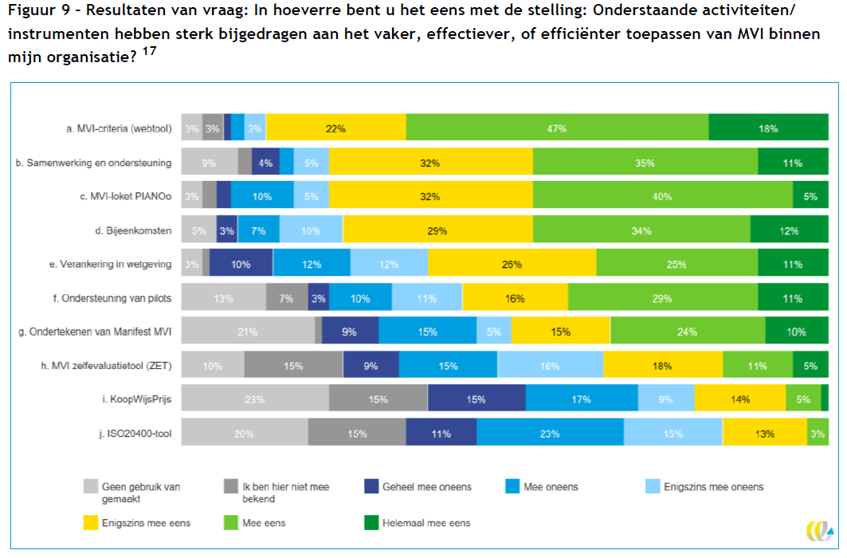

Slide 18
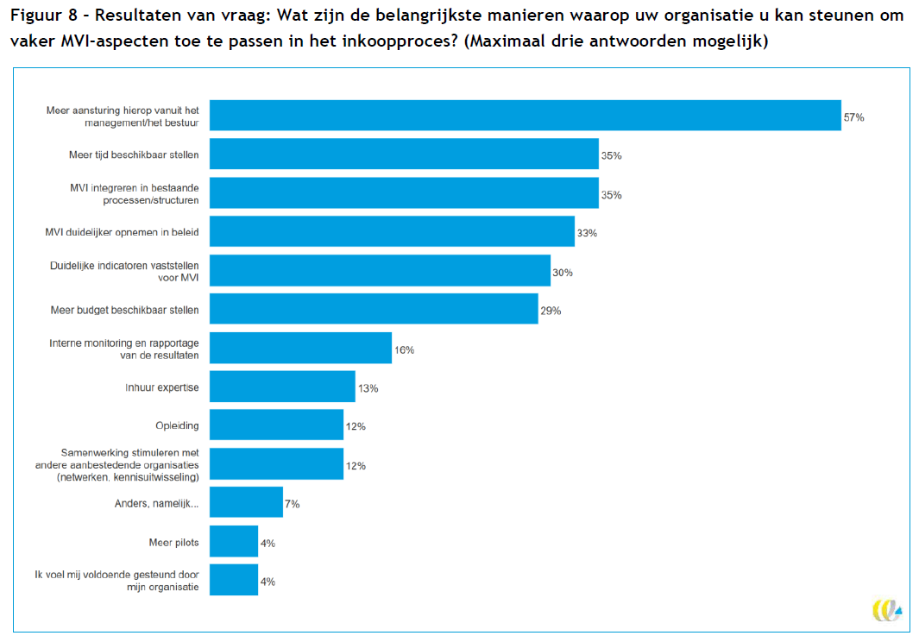

92 organisaties
57% buiten G40
15% binnen G40
12% waterschappen
Classificatie volgens referent:
65% peloton
14% koploper
21% achterblijver

Slide 19
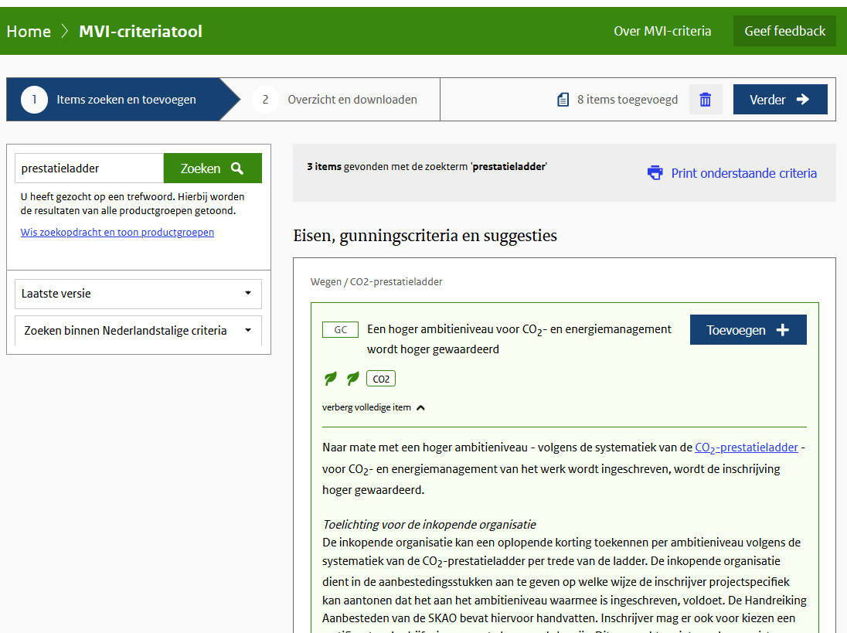
900:
Minimumeisen
Gunningscriteria
Contractbepalingen
Op 3 ambitieniveaus
  www.mvicriteria.nl
  www.sppcriteria.com

Slide 20
MVI-criteriatool
Inkopende organisatie:
  maakt zelf afweging;
  moet zelf relevante criteria selecteren;
  moet zelf teksten waar nodig aanpassen.
Geen copy-paste!
Goed MVI eindigt ook niet met een “I“
  Contractbepaling
  Monitoring

Slide 21

Uitdaging 1: CO₂-PL en MVI-criteriatool
Verband houden
met het voorwerp
van de opdracht
Wat kun je eisen op projectniveau?
  Minimumeis (ja/ nee)
  Gunningscriteria (meer/ minder)
Wat wil je eisen op bedrijfsniveau?
  Geschiktheidseis (ja/ nee)
  Selectiecriteria (meer/ minder)
Diversiteit en Inclusie?
Gas?

Slide 22

Uitdaging 2: Contractmanagement
MVI meest toegepast bij formuleren eisen – minst in de contractfase
39% past in meer dan de helft van de aanbestedingen minimumeisen op het gebied van MVI toe.
13% geeft aan in meer dan de helft van de aanbestedingen MVI toe te passen bij contractmanagement.
22% van de organisaties passen MVI in het geheel niet toe bij contractmanagement.

Slide 23
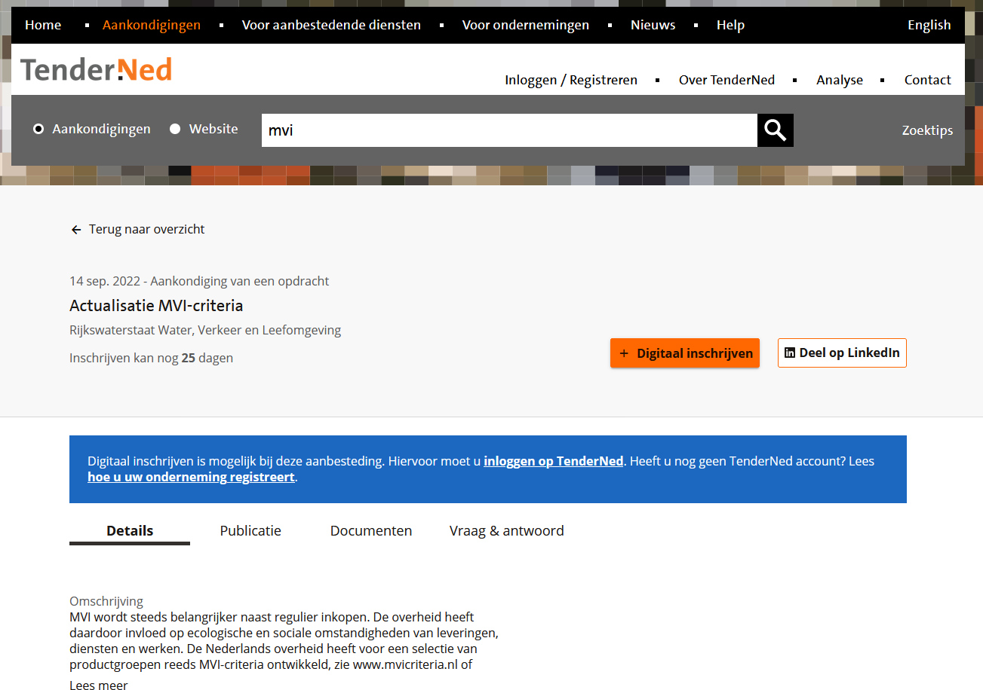
MVI-criteria planning
Criteria voor Monitoring
Sociale criteria toevoegen
Samenwerking Buyergroups (opnemen resultaten)

Slide 24
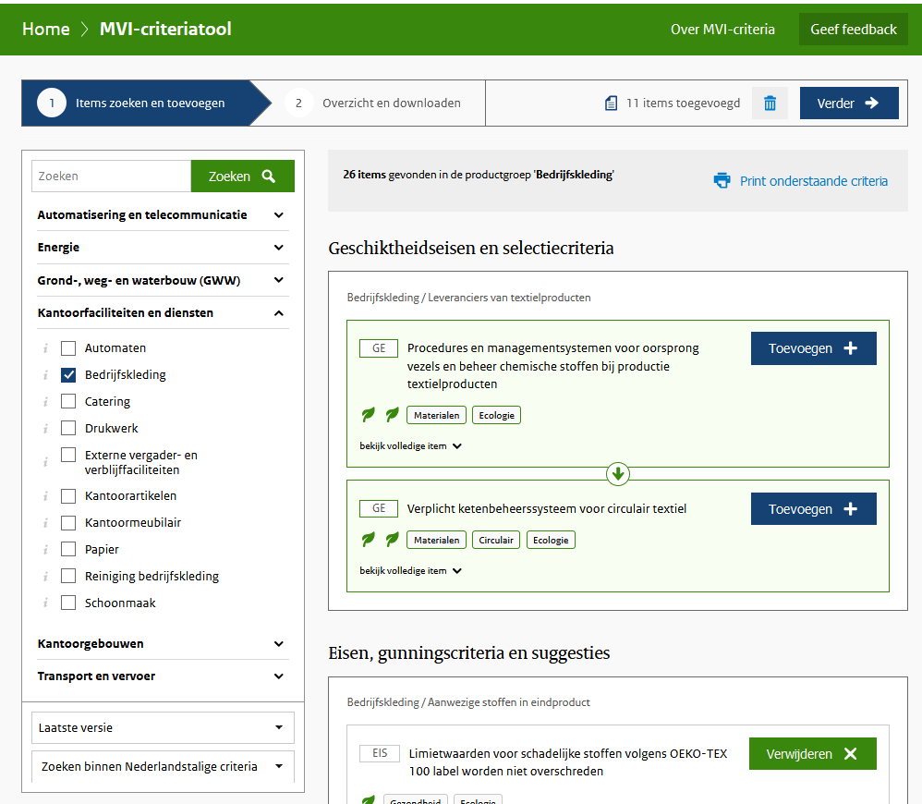
Vragen?

Slide 25
